Slide 1
Общественная палата Гатчинского муниципального района III-ий созыв (декабрь 2021 – декабрь 2024)

Slide 2
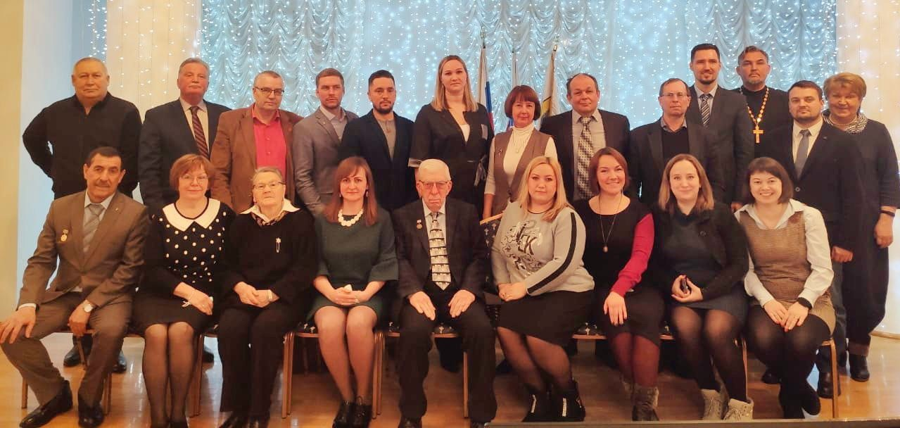
2022 год – первый год работы
третьего созыва Общественной палаты
Гатчинского муниципального района

Slide 3
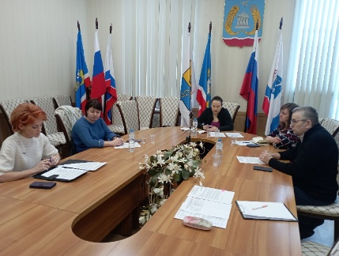
Комиссия по общественному контролю, вопросам общественной безопасности, противодействию коррупции, законодательству и регламенту, взаимодействию с правоохранительными органами и СМИ;
Комиссия по вопросам местного самоуправления, развития гражданского общества, межнациональным и межконфессиональным отношениям, взаимодействия с общественными организациями и общественными советами;
Комиссия по экономическому развитию, вопросам ЖКХ, строительства, транспорта и благоустройства территорий;
Комиссия по социальной политике, делам ветеранов, патриотическому воспитанию, вопросам культуры, молодежной политики, физической культуры и спорта.

Slide 4
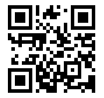
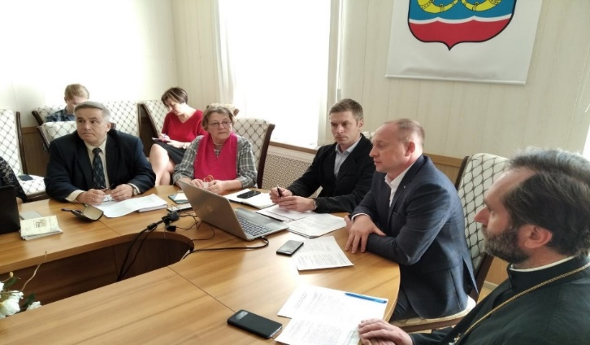
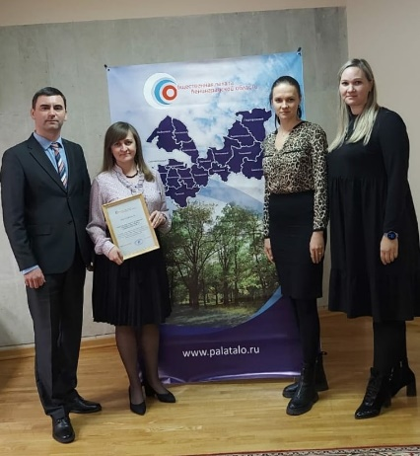
Представительство в Сети Интернет - сообщество в социальной сети «ВКонтакте» – «Общественная палата
Гатчинского муниципального района»
https://vk.com/47opgmr
В 2022 году Общественной палатой
Гатчинского муниципального района
проведено
три заседания Общественной палаты,
пять заседаний Совета Общественной палаты
и более двадцати пяти заседаний комиссий по разным значимым вопросам

Slide 5
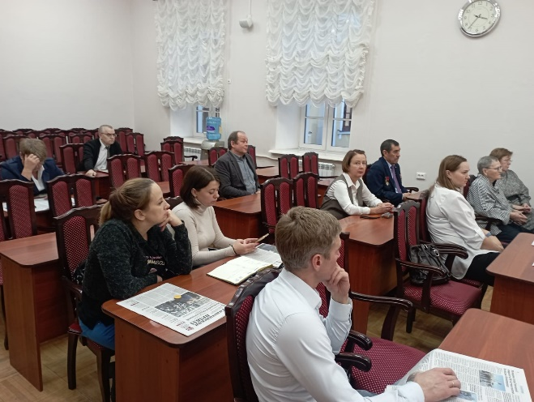
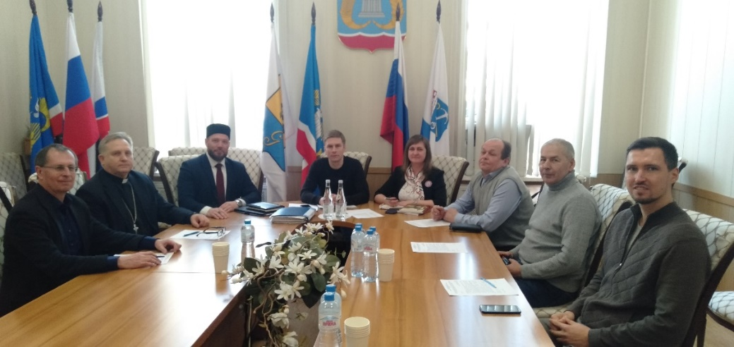
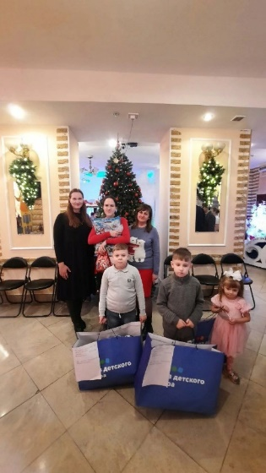
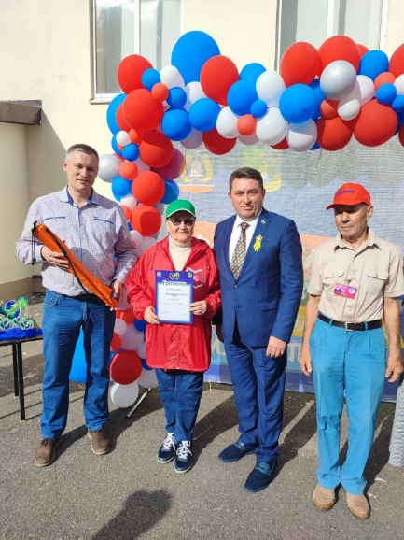
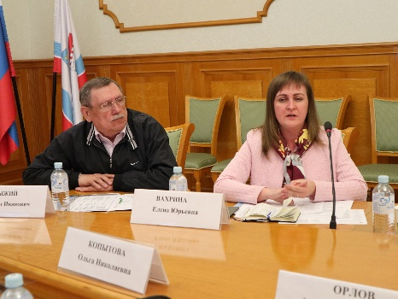
В 2023 году Общественной палатой Гатчинского
муниципального района проведено
четыре заседания Общественной палаты,
четыре заседания Совета Общественной палаты
и семнадцать заседаний комиссий по разным значимым вопросам

Slide 6
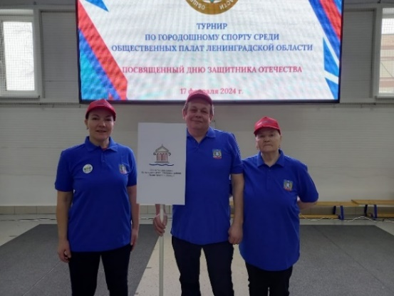
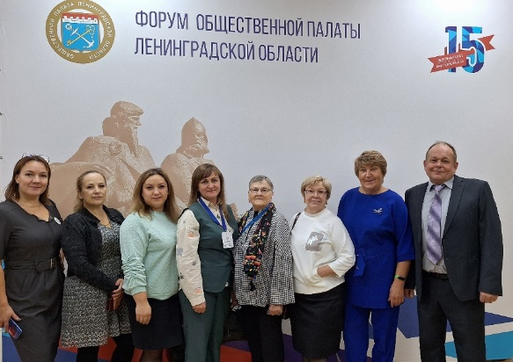
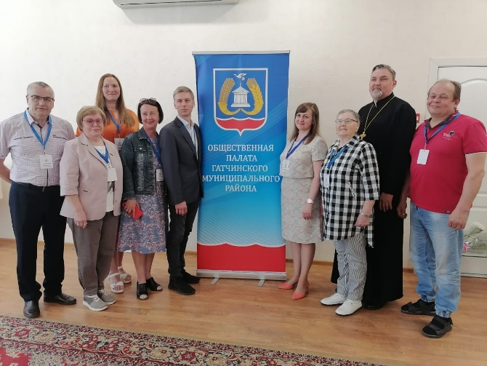
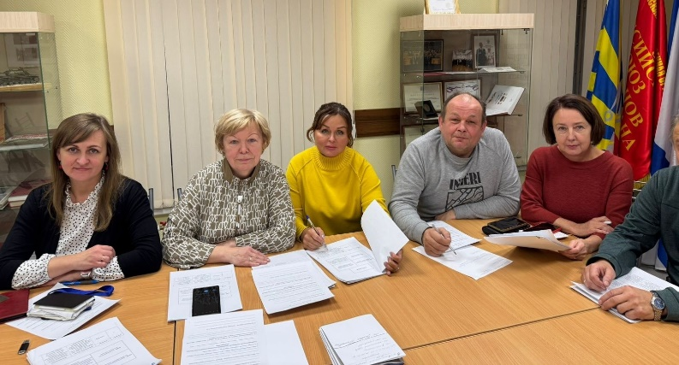
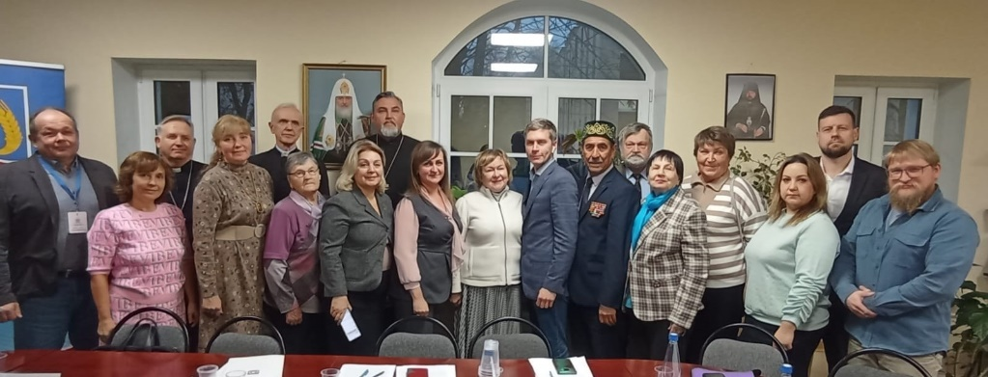
В 2024 года члены Общественной
палаты приняли участие в 63 -х мероприятиях районного и областного уровней

Slide 7
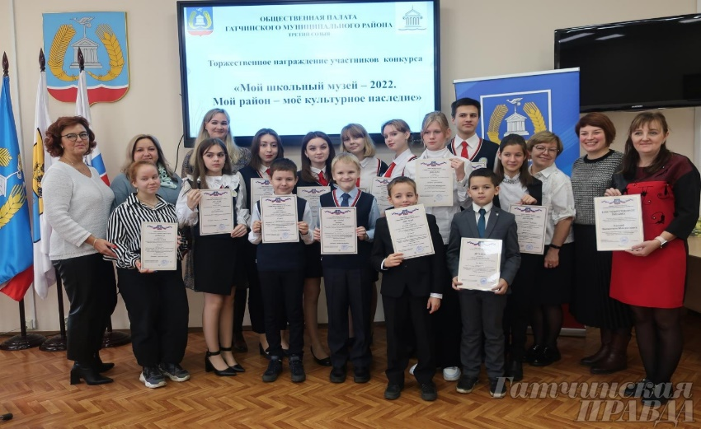
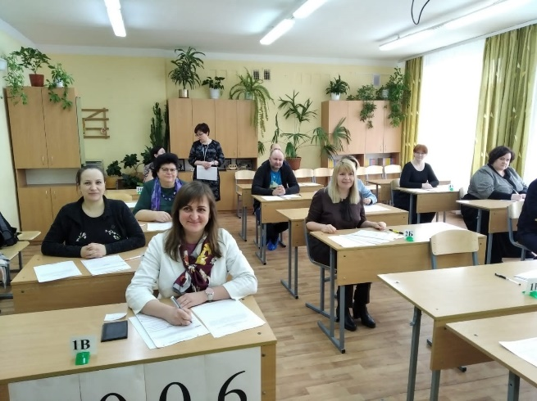
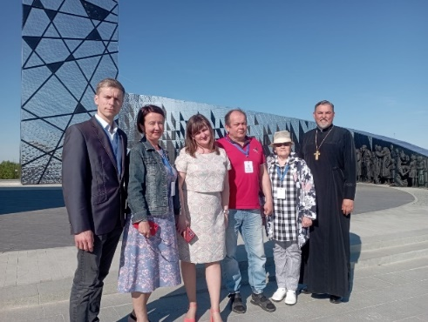
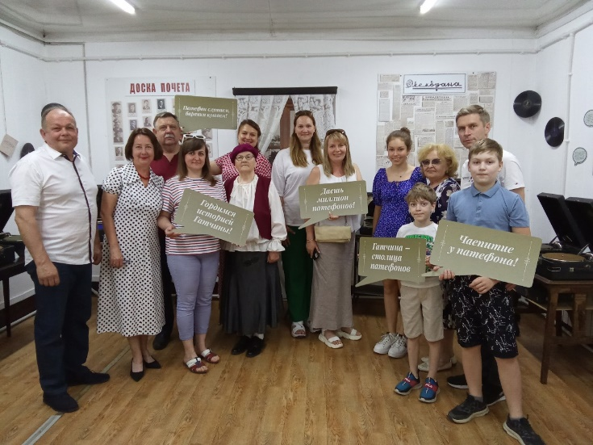
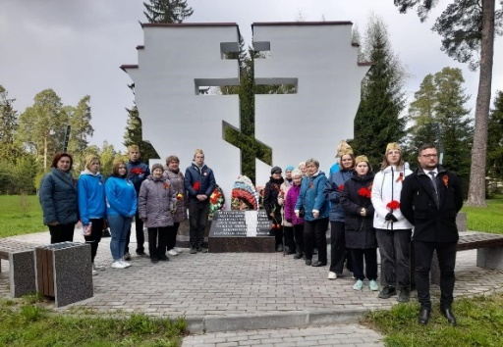
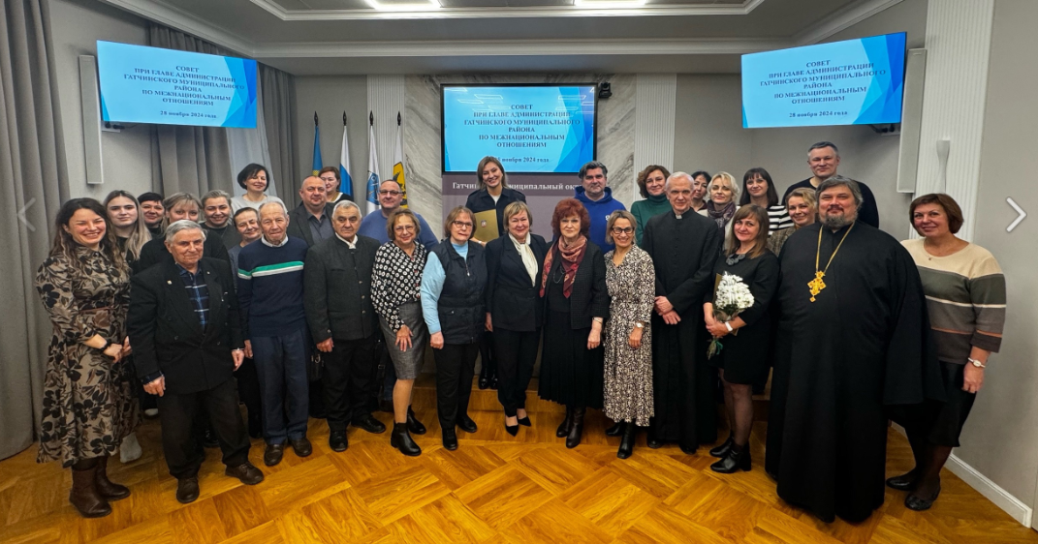

Slide 8
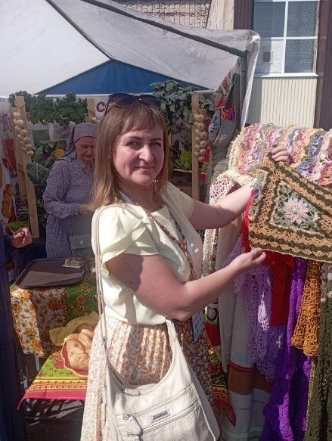
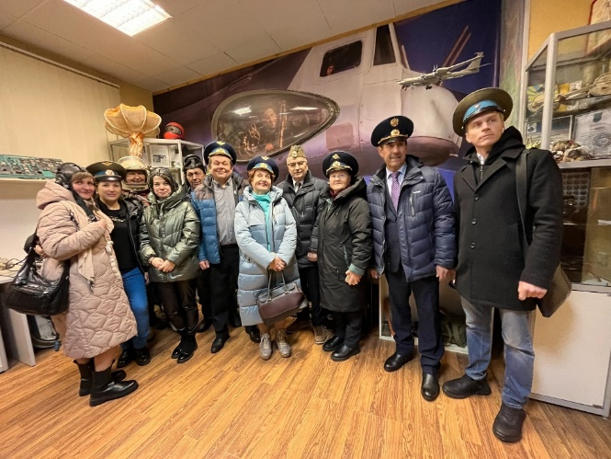
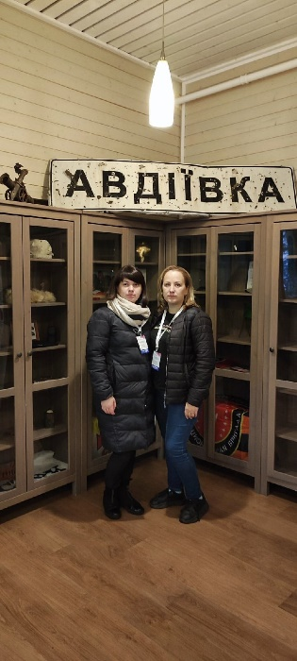
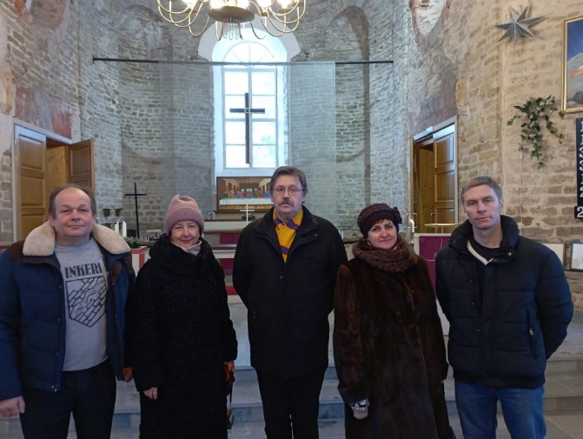
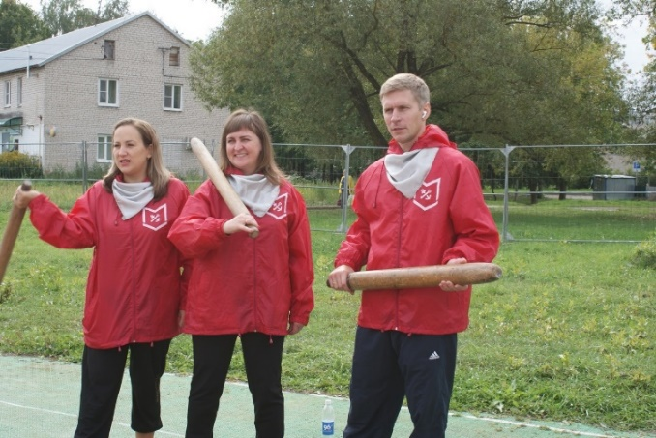
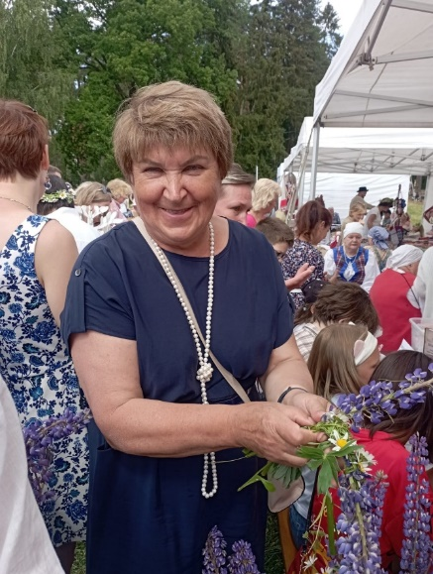
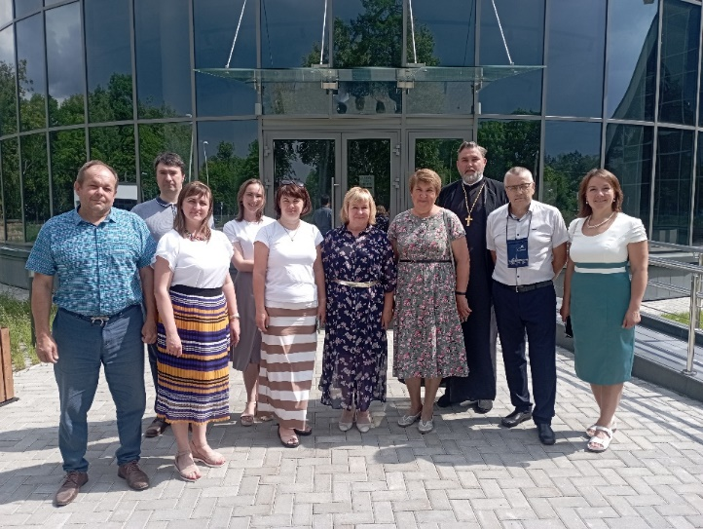

Slide 9
12.12.2024 года - заседание проведено в рамках Форума местных сообществ Гатчинского муниципального округа
«Партнерство. Ресурсы. Развитие.»
СО НКО
ОП: роль для муниципалитета. Послание новому созыву

Slide 10
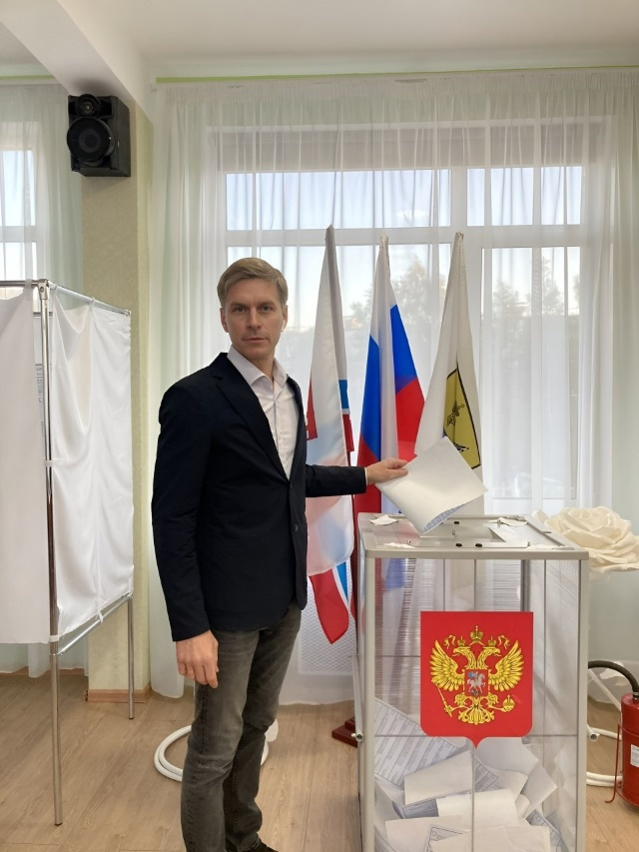
Значимые события: Выборы депутатов Совета депутатов Гатчинского муниципального округа первого созыва в 2024 году

Slide 11
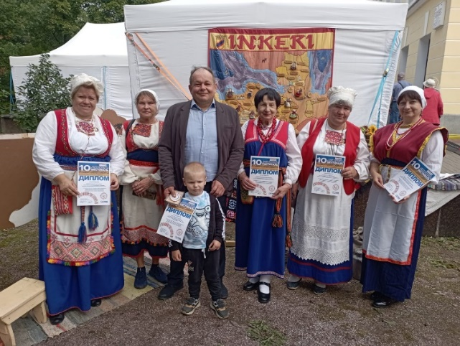
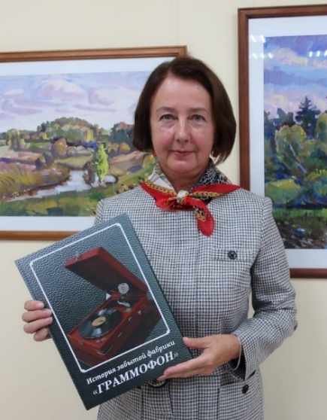
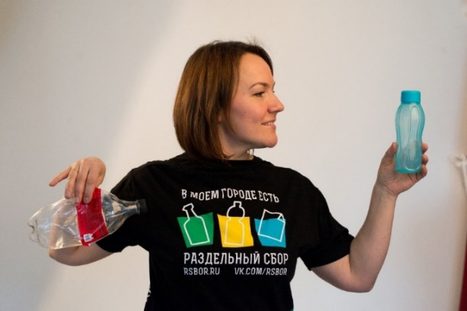
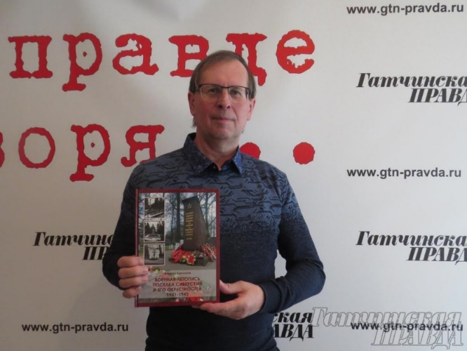
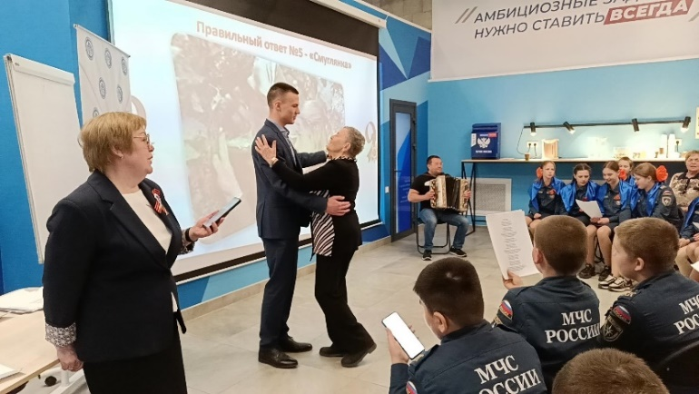
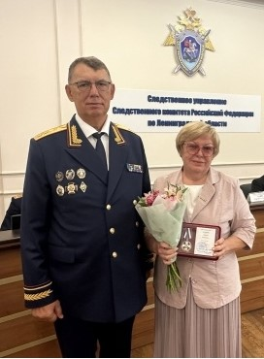
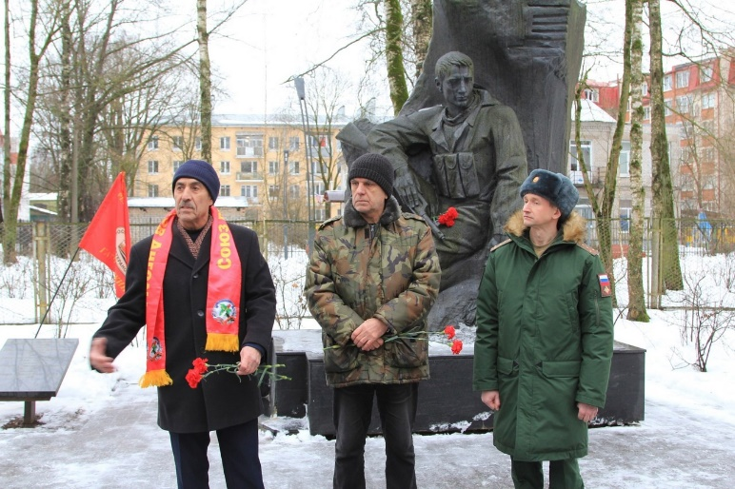
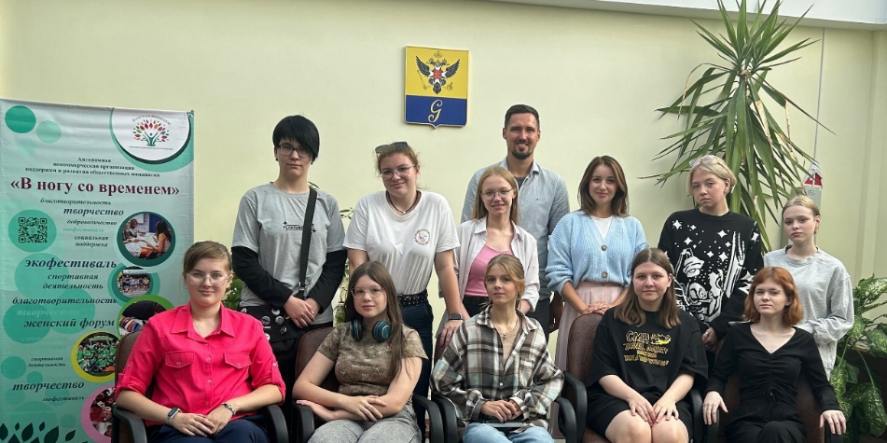
Каждый из членов Общественной палаты обладает активной жизненной позицией

Slide 12
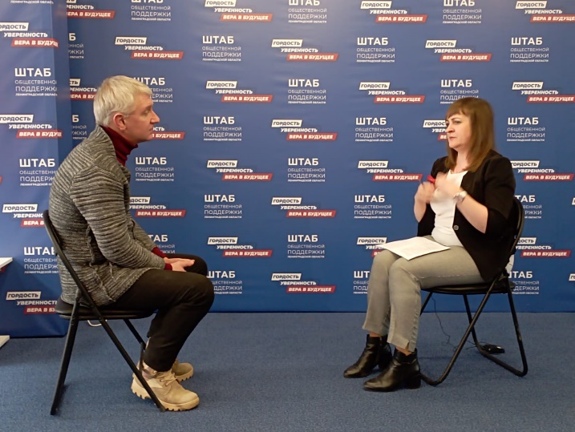
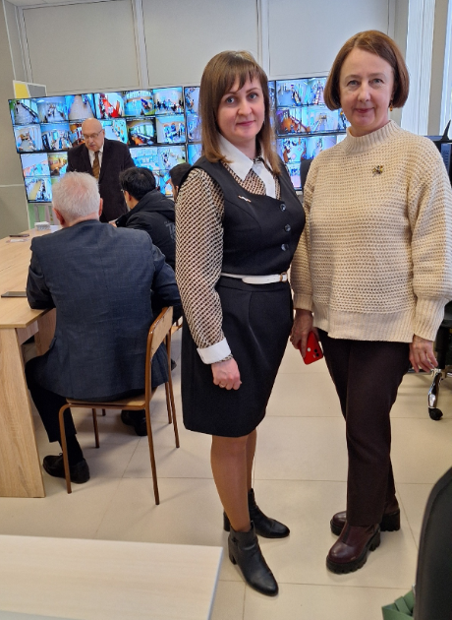
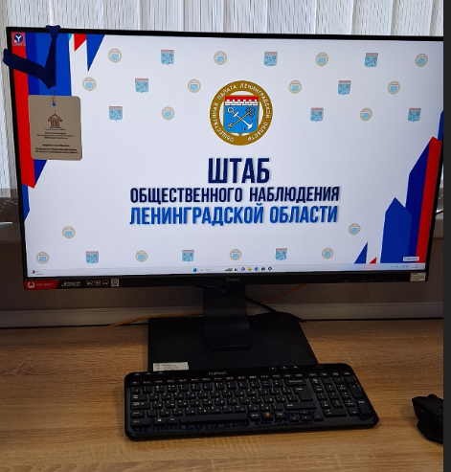
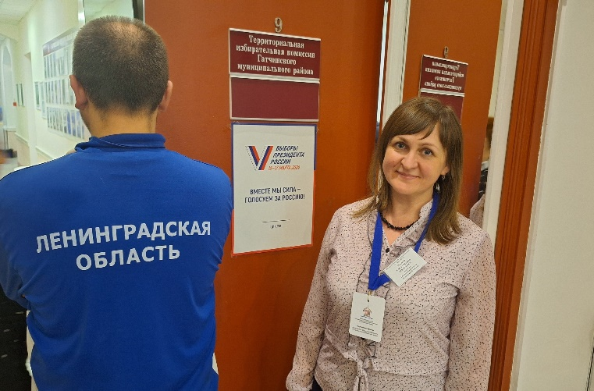
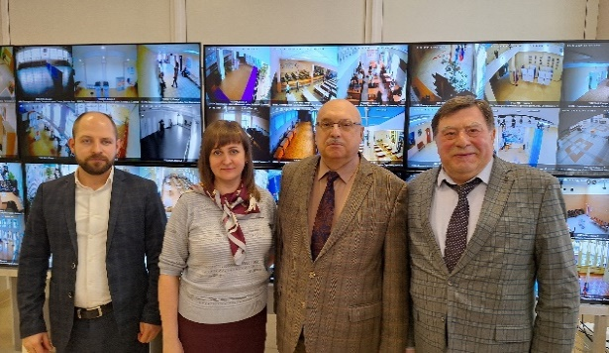
Обеспечение обучения и
участия общественных
наблюдателей на Выборах
Президента Российской
Федерации

Slide 13
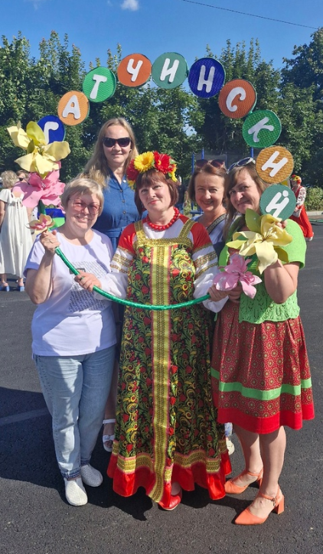
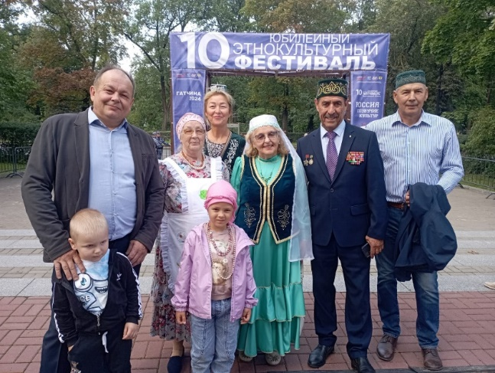
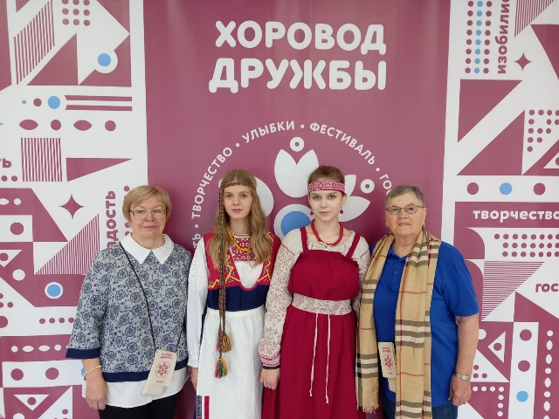
Поддержка СО НКО

Slide 14
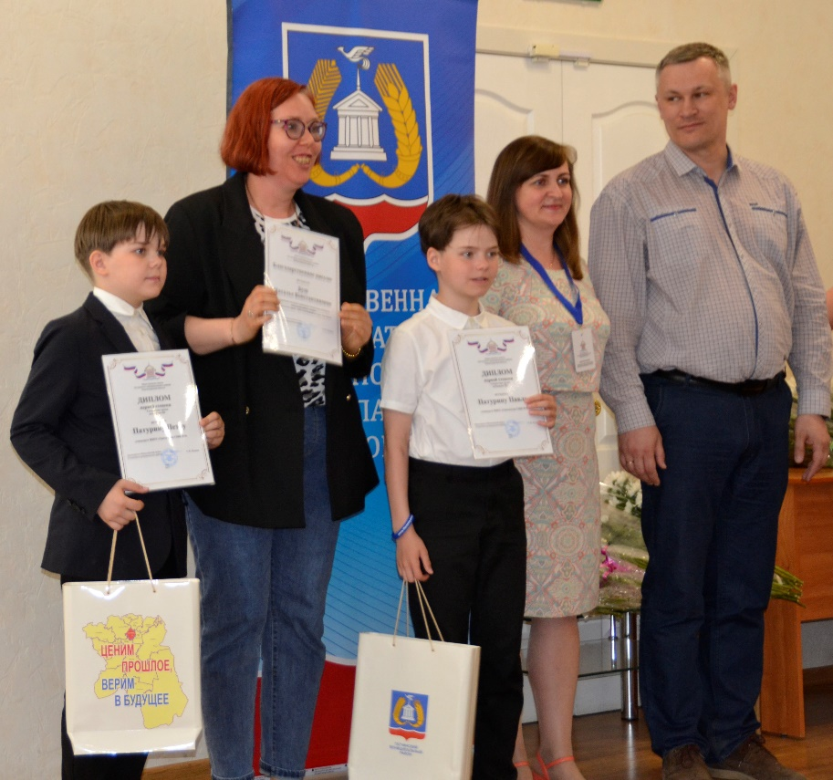
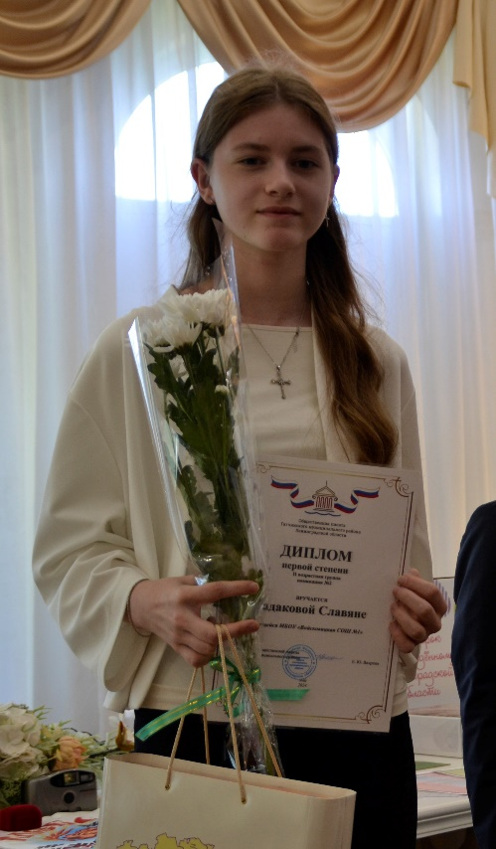
Значимые события: «Мой школьный музей – 2024. Год Памяти и Славы. Год Семьи»

Slide 15
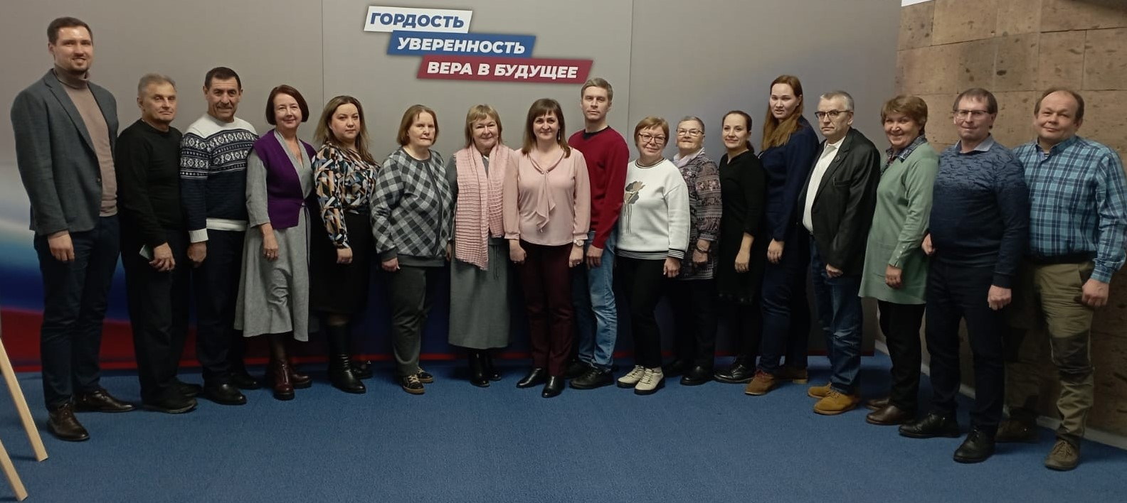

Slide 16
Благодарю за внимание!

